Slide 1
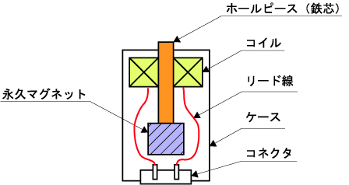
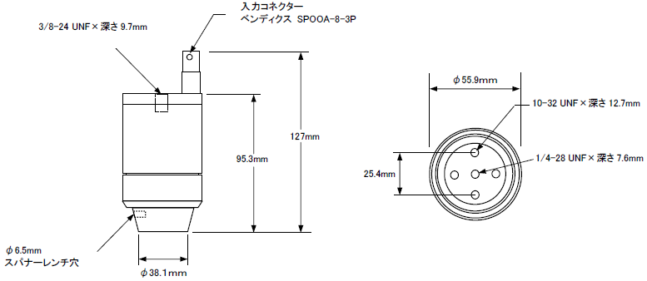
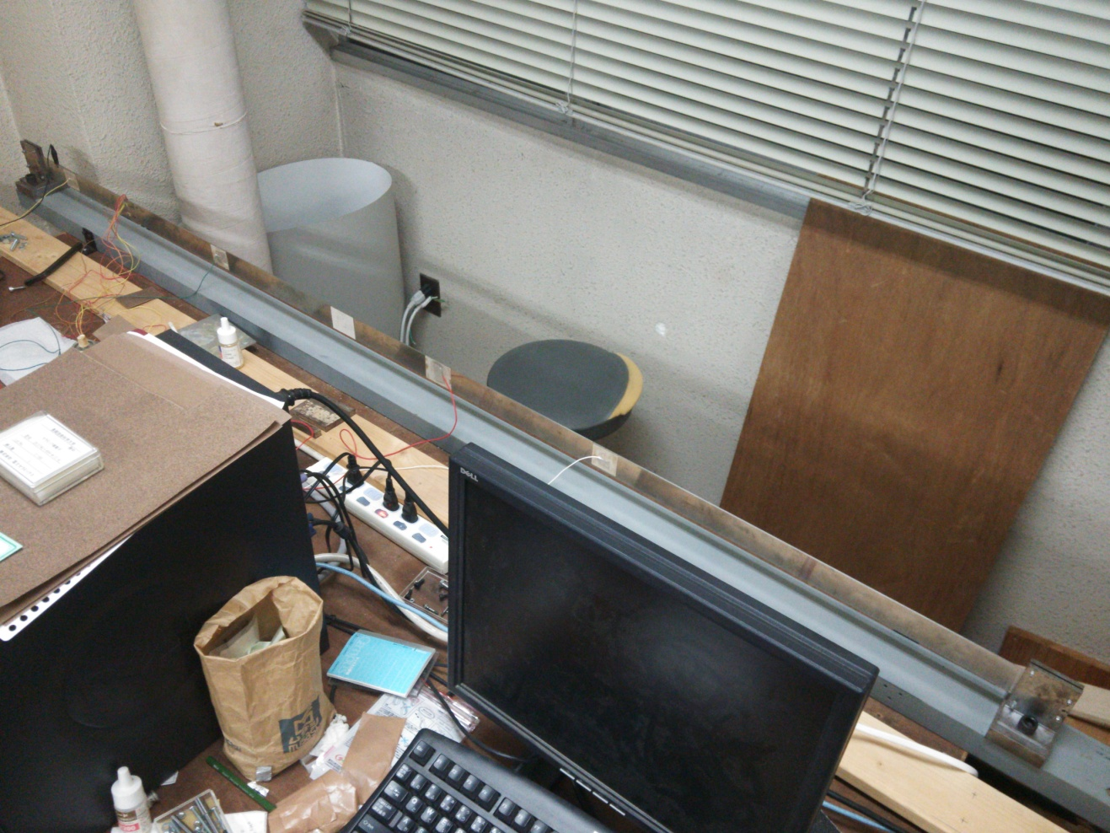
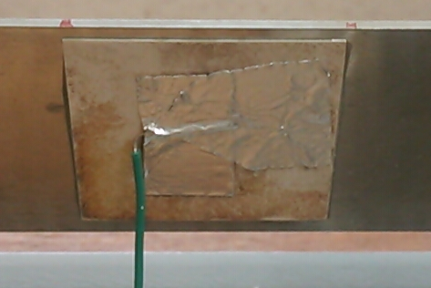
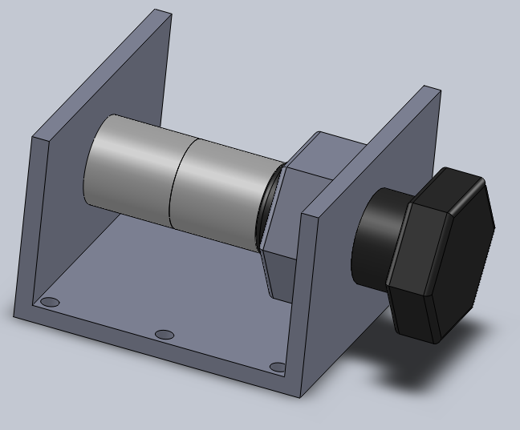
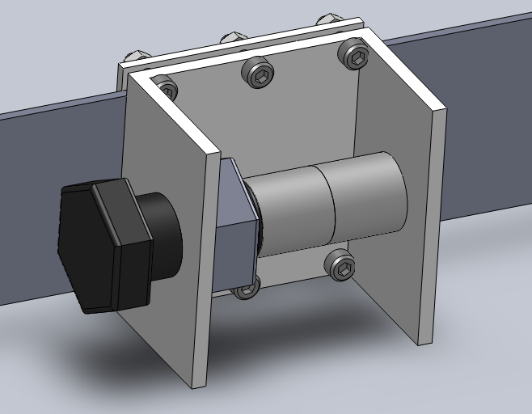
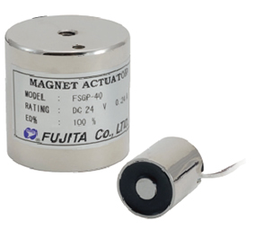
28 梁の振動制御系における移動可能なアクチュエータの検討
機械創造工学課程 13304486 島村健太 （指導教員：小林泰秀 准教授）
１．研究背景
２．電磁式・圧電式加振器
・電磁式加振器
コイルに電流が流れると磁場が発生
⇒永久磁石を取り付けた鉄芯を駆動
・圧電式加振器
圧電セラミックスディスクを使用
⇒電圧変化で加振力変化
ねじではりに固定する
⇒自由に加振点を移動できる
値段が数十万円
⇒圧電素子を張り替えて使うほうが安い
３．モーメントアクチュエータ
圧電素子の伸縮で発生する力をコラム（土台）に伝える
⇒曲げモーメントを梁に作用させることで、梁が振動する
電圧変化で圧電素子の伸縮を調整できる
⇒梁に作用させる曲げモーメントが制御できる
立体物を取り付ける
⇒柔軟梁の動特性に影響が出る
柔軟梁の振動抑制に関する研究を行っている
梁の加振点を移動させることで、振動制御に
どのような影響が起こるかを調べたい
圧電素子で直接梁を加振させるには取り外し
不可能になる接着剤を使用しなければならない
加振点の移動が自由にできない
Fig.6 電磁式
加振器
Fig.7 圧電式
加振器
Fig.1 両端固定梁
Fig.2 現在の圧電素子
アクチュエータを移動可能にすることで
加振点を移動させることができる
Fig.3 移動可能なアクチュエータ
Fig.8 モーメントアクチュエータ
Fig.9 取り付け図
ポスター発表までの目的
条件に合うアクチュエータを調べる
Table.1 条件との比較
名称＼条件 | ① | ② | ③
電磁アクチュエータ | ○ | × | ○
電磁式・圧電式 加振器 | ○ | △ | ×
モーメント アクチュエータ | ○ | ○ | ○
２．アクチュエータの検討
アクチュエータの選定条件
①簡単に加振点を移動できる
②力を変化させるために制御システムを組まない
③圧電素子を剥がして捨て、別の場所に新しく貼り直す
より低コストであるもの(現在の圧電素子：約7000円)
１．電磁アクチュエータ
電磁石を用いて磁力で梁を交互に引っ張って梁を加振する
⇒非接触なので加振点の移動が簡単
梁と電磁石との距離によって磁力を制御する必要がある
⇒センサを用いた磁力の制御システムが必要
３．まとめ
５．今後の予定
自由に加振点を移動できるアクチュエータを
探し、それらを使用する際のメリット・デメリットを
調べた
４．今後の予定
１．選定条件に合うアクチュエータを選定し、仕様を決めて
設計を行う
２．設計したアクチュエータを作製し、アクチュエータが
与える力で梁が振動できることを確認する
Fig.4 電磁石
Fig.5 取り付け予想図

Slide 2
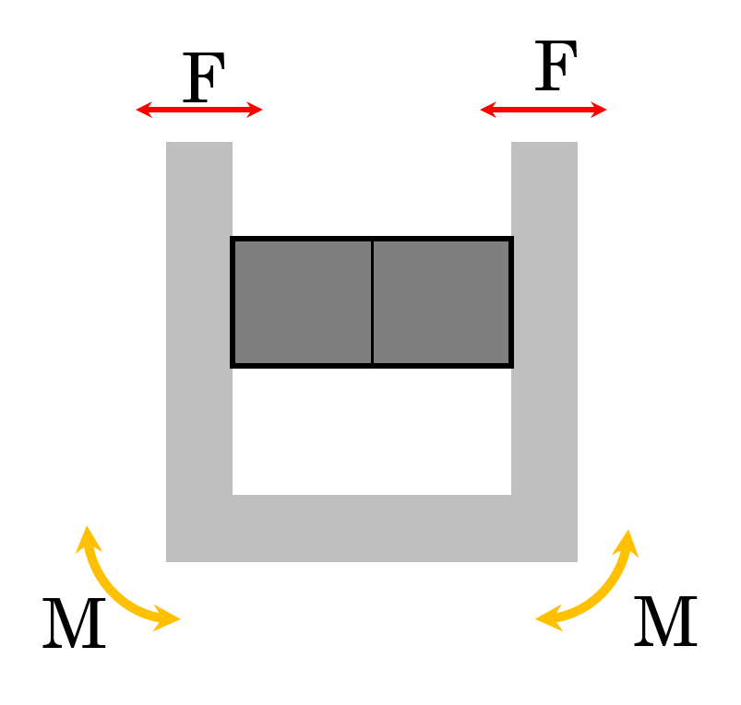
28 梁の振動制御系における移動可能なアクチュエータの検討
機械創造工学課程 13304486 島村健太 （指導教員：小林泰秀 准教授）
１．研究背景
３．モーメントアクチュエータ
柔軟低剛性材料を用いた大型建造物の
振動を抑制したい
柔軟梁の振動制御実験を行う
装置概要
１．圧電素子の伸縮で発生する力をモーメント力として
梁に伝えることで、梁を振動させるアクチュエータ
２．圧電素子が十分な力を発生させるために、ボルトと
ナットを使用して圧電素子に予荷重を与える
梁の加振点を移動させることで、振動制御に
どのような影響が起こるかを調べたい
圧電素子で直接梁を加振させるには取り外し
不可能になる接着剤を使用しなければならない
加振点の移動が自由にできない
Fig.3 モーメントアクチュエータ＆取り付け図
加振方法
１．２つの積層型圧電素子を直列に配置し電圧を作用
させることで、圧電素子が伸縮する
伸縮による力を利用して両端のコラムを加振する
２．コラム加振時に発生した力を曲げモーメントとして
梁に作用させることで梁を振動させる
Fig.1 現在の圧電素子の状態
アクチュエータを移動可能にすることで
加振点を移動させることができる
Fig.2 移動可能なアクチュエータ
Fig.4 アクチュエータに加わる力
２．配属からの研究の流れ
４．まとめ
アクチュエータの選定条件
①簡単に加振点を移動できる
②力を変化させるために制御システムを組まない
１．電磁アクチュエータ
Table.1 電磁アクチュエータのメリット・デメリット
２．電磁式・圧電式加振器
Table.2 加振器のメリット・デメリット
３．モーメントアクチュエータ
Table.3 モーメントアクチュエータのメリット・デメリット
１．自由に加振点を移動できるアクチュエータを
探し、それらを使用する際のメリット・デメリットを
調べた
２．探したアクチュエータの中から、デメリットを解
決できるモーメントアクチュエータを使用する
ことにした
３．梁の仕様に合わせたモーメントアクチュエータ
を設計し、梁の振動制御実験を行う
メリット
非接触で加振点を
変えることができる
デメリット
電磁力を変えるにはセンサを用いた制御システムが必要
メリット
電圧変化で加振力を
調整できる
デメリット
値段が高く、圧電素子を
張り替えたほうが安い
５．今後の予定
１．モーメントアクチュエータの設計を行い、必要な部品
を発注し製作する
２．実際に梁に取り付けて加振し、梁が設計通り揺れるか
確認する
３．梁の振動制御実験を行う
メリット
電圧変化で発生力を
調整できる
デメリット
立体物を梁につけるので
柔軟梁の物理モデルと合わない

